Slide 1
JUNIT介绍

Slide 2
Junit简介
一个自动化测试框架
编写者：Erich Gamma和Kent Beck
开放源代码
单元测试框架体系xUnit的一个实例（用于java语言）有以下特性：
使用断言方法判断期望值和实际值差异
测试驱动设备使用共同的初始化变量或实例
用于方便的组织和运行测试的测试套件
图形和文本的测试运行器

Slide 3
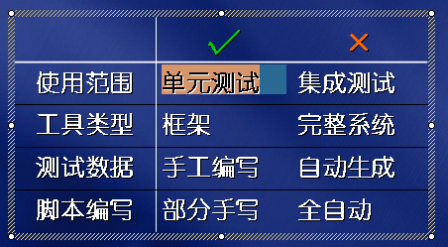
Junit的定位

Slide 4
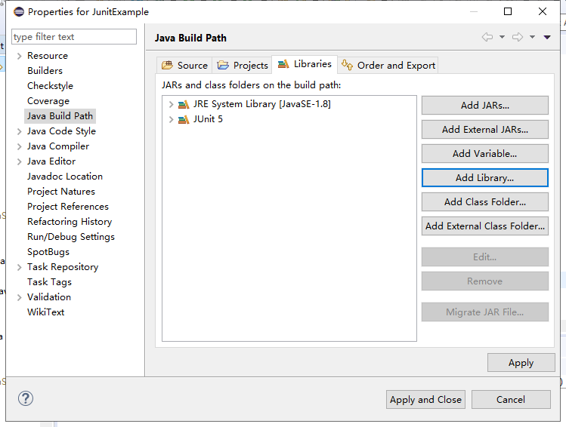
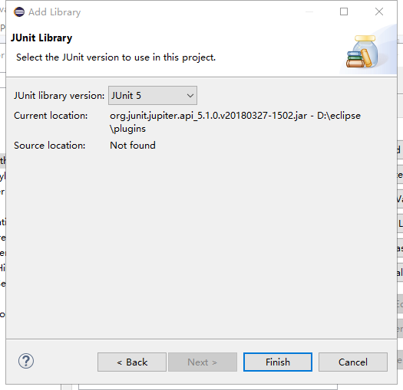
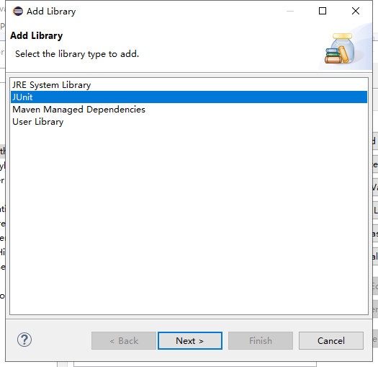
Junit的安装

Slide 5
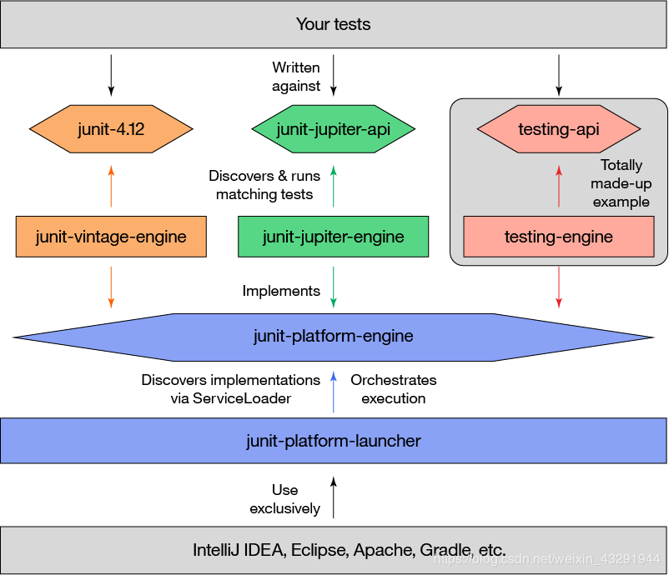
Junit5 的体系结构

Slide 6
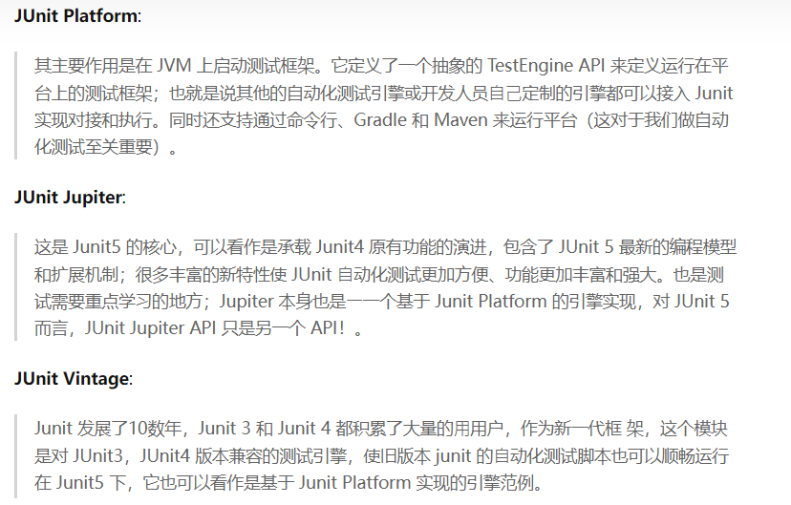
Junit5 由3部分构成
JUnit Platform + JUnit Jupiter + JUnit Vintage

Slide 7
JUNIT的各种断言
assertEquals([String message],expected,actual)
assertEquals([String message],expected,actual,tolerance)
//计算机不能精确地表示所有的浮点数，通常都会有一些偏差
assertNull ([String message],Object object)
assertNotNull ([String message],Object object)
assertSame ([String message],expected,actual)
assertNotSame ([String message],expected,actual)
assertTrue ([String message],boolean condition)
assertFalse ([String message],boolean condition)
fail ([String message])
自定义断言

Slide 8
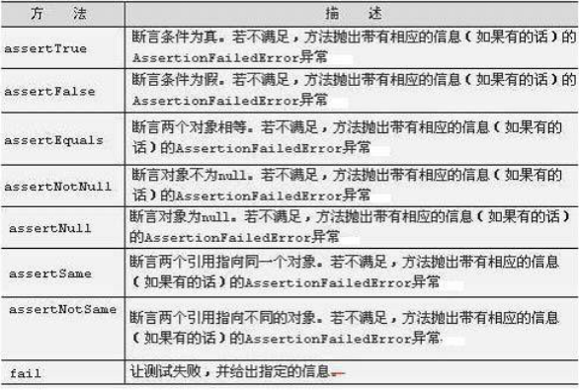

Slide 9
使用Junit构建单元测试
TestAccount.java Account.java
准备要测试的条件
调用要测试的方法
验证被测试方法的行为是否和结果一致
完成后清理各种资源
testCreateAccount()
testCreateAccountDef()
testCreateAccountDup()
createAccount()

Slide 10
简单说，Junit进行单元测试的方式就是判断断言是否正确。

Slide 11
使用JUNIT进行单元测试

Slide 12
Junit的用法
包含必要地Package:
import static org.junit.jupiter.api.Assertions.*;
import org.junit.jupiter.api.Test;
创建一个待测试的对象
JunitExample junitE = new JunitExample();
测试方法的声明,必须使用“标注”来明确表明哪些是测试方法
使用@Test标注，编写测试方法

Slide 13
Junit的用法
使用@Disabled标注表明“某些方法尚未完成，暂不参与此次测试”
使用注解Annotations,如
@BeforeAll
static void beforeAll() {
System.out.println("BeforeAll");
}

Slide 14
实例
import static org.junit.jupiter.api.Assertions.*;
import org.junit.jupiter.api.Test;
class JunitExampleTest {
@Test
void testFindLast() {
//except:0
int[] x1= {2,3, 5};
int y1=2;
JunitExample junitE= new JunitExample();
assertEquals(0,junitE.findLast(x1, y1));
}
}

Slide 15
Junit5 常用的annotation
@BeforeEach:初始化方法
@AfterEach:释放资源
@Test:测试方法，这里可以设计一些测试用例，正常的、异常的测试用例
@Ignore:忽略的测试方法
@ BeforeAll:针对所有的测试，只执行一次，且必须为static void方法。
@ AfterAll:针对所有的测试，只执行一次，且必须为static void方法。

Slide 16
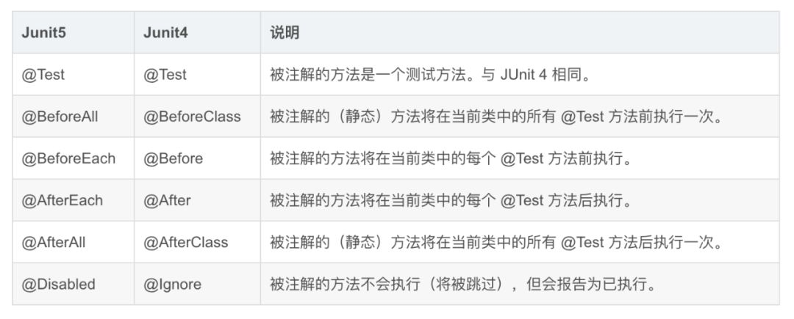
JUnit 4 与 JUnit 5 中的注解比较

Slide 17
te
在实际项目中，随着项目进度的开展，单元测试类会越来越多。对此，Junit提供了一种批量运行测试类的方法，叫测试套件。这样，每次需要验证系统功能正确性时，只执行一个或几个测试套件便可以了。

Slide 18
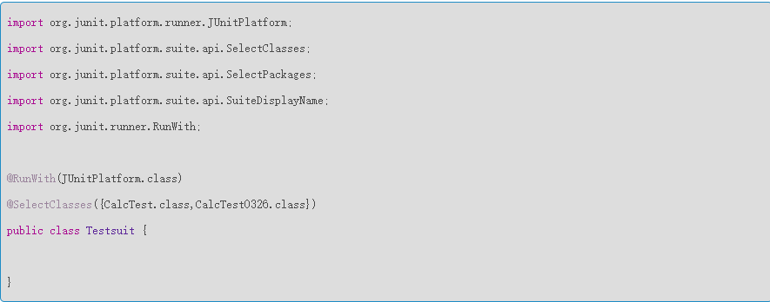
JUNIT测试套件

Slide 19
使用Junit测试异常
如有一个名为sortMyList()的方法，如果传入参数是一个nulllist，那么我们希望该方法抛出一个异常。在这种情况下，我们就需要显式地测试这一点。

Slide 20
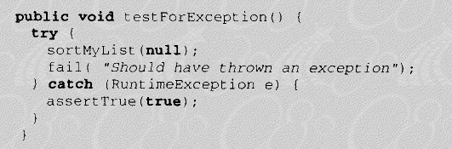
assertTure(true)表示“我预期控制流程会到达这个地方。

Slide 21
使用Junit的好处
可以使测试代码与产品代码分开
针对某一个类的测试代码通过较少的改动便可以应用于另一个类的测试
易于集成到测试人员的构建过程中，Junit和Ant的结合可以实施增量开发
Junit是公开源代码的，可以进行二次开发
可以方便地对Junit进行扩展

Slide 22
Junit可以捕获任何异常，并且把它报告为一个错误，这些都不需要你的参与。更好的是，Junit不只是让一个断言失败，而是能够跟踪整个堆栈，并且报告bug的堆栈调用顺序，当你需要查找一个失败测试的原因时，这将非常有用。

Slide 23
https://junit.org/junit5/docs/current/user-guide/#overview
参考文档
Junit5官网：

